Slide 1
*공급업체
공급업체명
공급업체명, 공급업체코드 입력 필드 추가
공급업체코드
[ADMIN] 스토리 쇼핑 관리 > 쇼핑몰 등록 관리 (/mall) > 추가 (Add) / 상세(Modify)
1.fields
1) 공급업체
a) 공급업체명 : {supplier_name} (new)
a-1) inputbox
- validate: required, max length(100 bytes)
b) 공급업체코드 : {supplier_code} (new)
a-1) inputbox
- validate: required, max length(20 bytes)

Slide 2
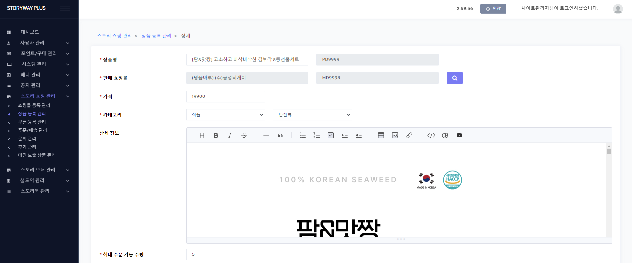
[ADMIN] 스토리 쇼핑 관리 > 상품 등록 관리 (/onlineProduct) > 추가 (Add) / 상세(Modify)
1.fields
1) 과/면세구분 : {krs_taxn_se_cd}
a) selectbox options : 과세/면세/영세 (1/2/3)
- default: 과세(1)
*과/면세구분
과면세 구분 셀렉트 박스 추가
과세 / 면세 / 영세

Slide 3
쇼핑몰에 대한 공급업체 정보 표시 영역 추가
공급업체
상품에 대한 과면세 구분 표시 영역 추가
[ADMIN] 스토리 쇼핑 관리 > 주문/배송 관리 (/onlineOrder) > 추가(Add), 상세(Modify)
1.fields
1) 공급업체
a) 2 inputbox (readonly) : {supplier_name} / {supplier_code}
- show the info of selected mall
2) 상품 (product)
a) 4th inputbox (readonly) : {krs_taxn_se_cd}
- show code name of selected product

